Slide 1
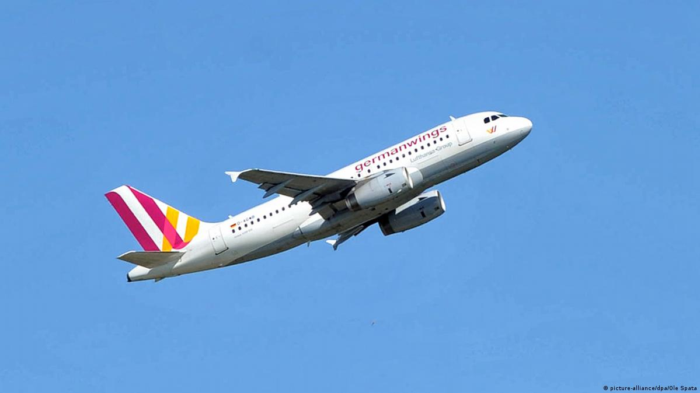
Vôo germanwings 9525
Equipe:
Aline Silva Araújo;
Anderson Deluque;
Julian Ribeiro Braga;
Marcos Oliveira Alexandre.
Professor:
Fabricio Galende Marques de Carvalho

Slide 2
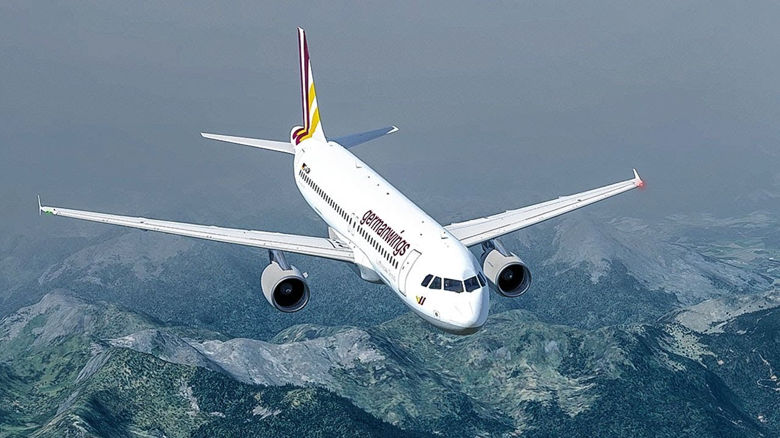
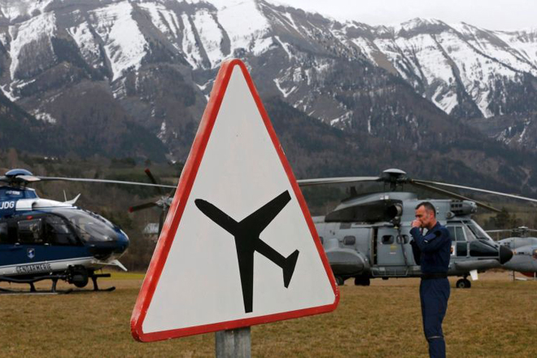
Vôo germanwings 9525
• Airbus A320.
• Barcelona para Dusseldorf.
• 24 de março de 2015.
• 144 passageiros.
• 4 comissários.
• 2 pilotos.
• Piloto Patrick Sondenheimer.
• Co-piloto Andreas Lubitz.

Slide 3
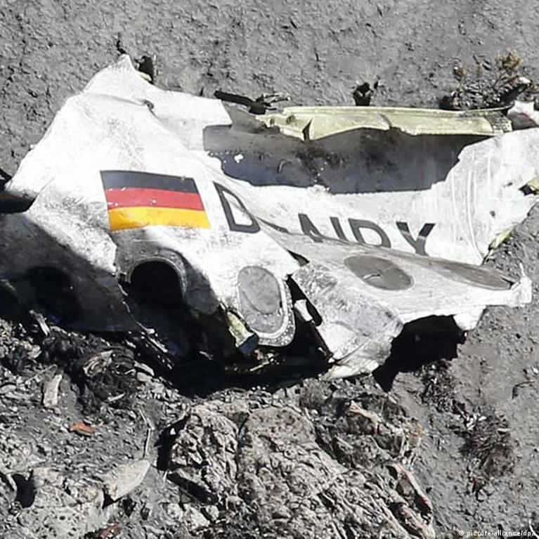
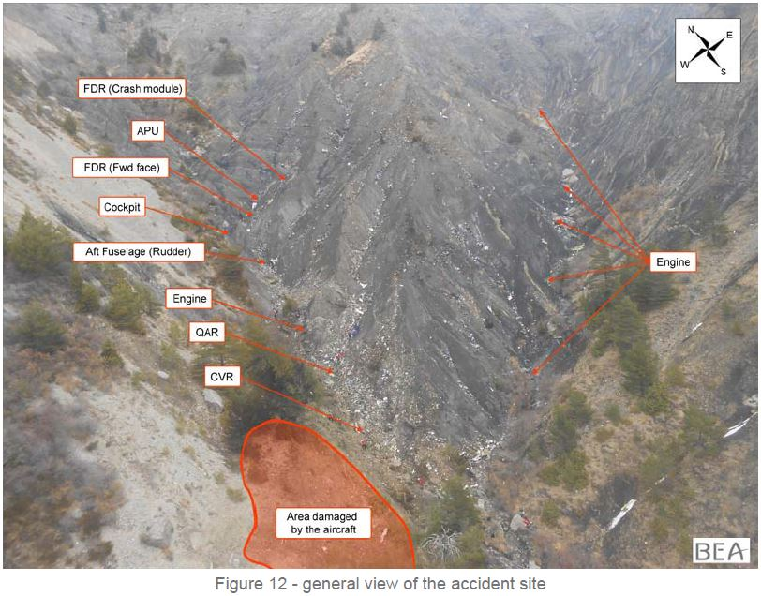
Vôo germanwings 9525
• Voo controlado
• Portas blindadas
• Alpes franceses
• 150 mortos

Slide 4
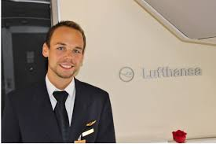
Vôo germanwings 9525
• PERFIL DO CO-PILOTO: Andreas Lubitz
O sonho de criança e a carreira promissora;
Perca temporária da licença para voar;
O medo de ficar cego e a depressão crônica;
“todo mundo SABERÁ MEU NOME. VÃO SE LEMBRAR DE MIM”

Slide 5
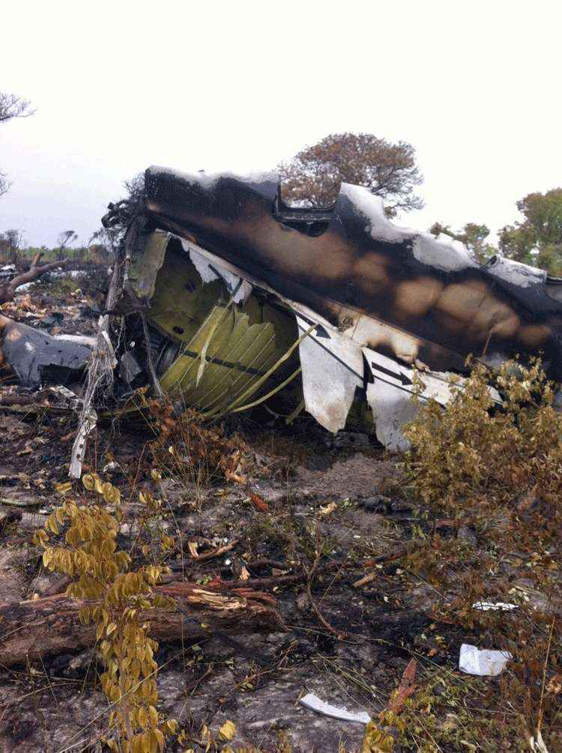
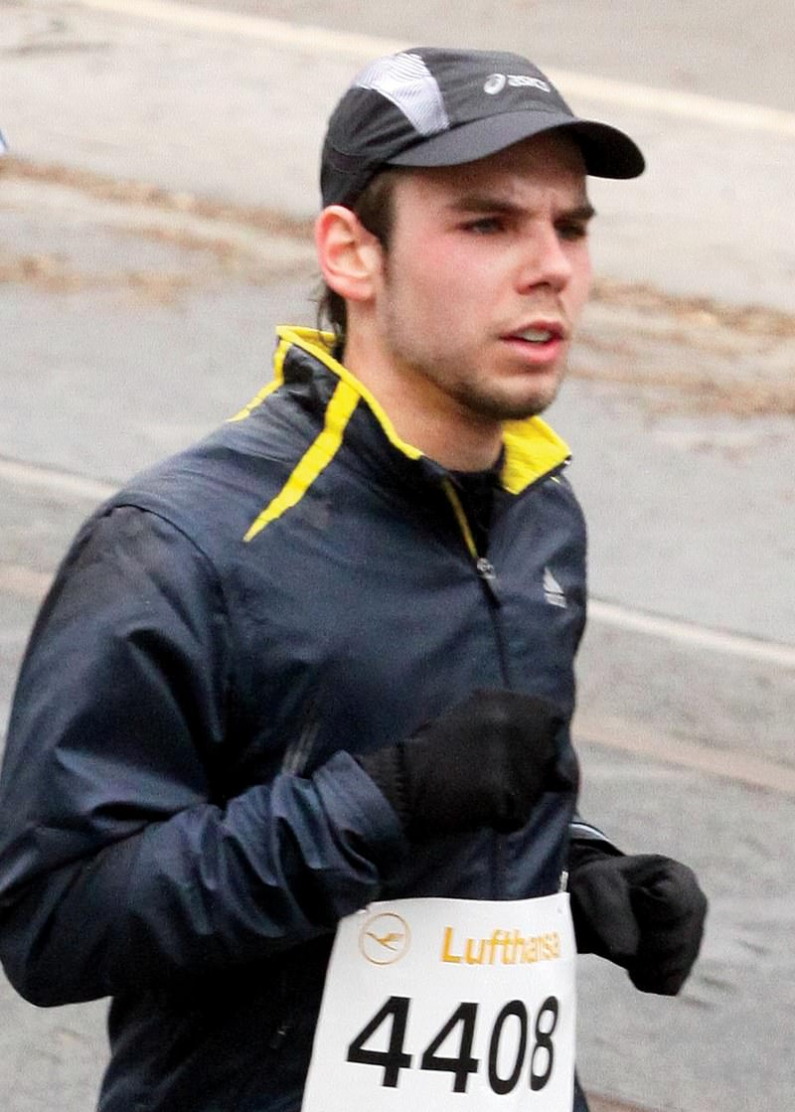
Vôo germanwings 9525
• A FALHA NO APRENDIZADO NO SETOR AERONÁUTICO.
1999 EgytAir;
2013 LAM - Linha aérea de Moçambique;
• MUDANÇAS APÓS A TRAGEDIA.
“vou fazer algo que mudará o sistema”

Slide 6
FONTES
• https://pt.wikipedia.org › wiki › Voo_Germanwings_95...
• https://youtu.be/fMSOOli1QQM
• https://contramao.una.br › TBT
• https://epoca.oglobo.globo.com › noticia › 2015/03 › o...
• https://istoe.com.br › 411254_O+ASSASSINO+DO+VO...
• https://super.abril.com.br/historia/todo-mundo-sabera-meu-nome-vao-se-lembrar-de-mim/

